Slide 1

T1 — MESSAGE ROUTE
Resolução de Problemas com Grafos
Pedro Pinheiro Barros Leal • Emmanuel Rosendo Parente Dias
UNIFOR • Prof. Me. Ricardo Carubbi

Slide 2


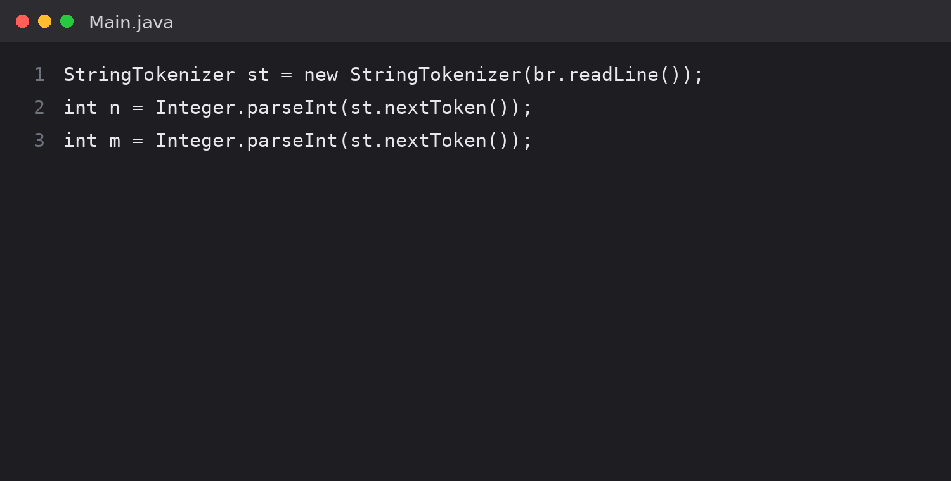
1 — Problema
CSES Message Route • encontrar uma rota mínima entre 1 e n
Leitura do problema
• Lê a primeira linha da entrada
• n = número de computadores
• m = número de conexões
• A rota parte de 1 e procura chegar em n
O StringTokenizer separa os valores lidos na mesma linha.

Slide 3
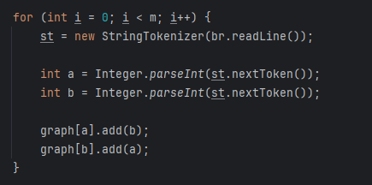
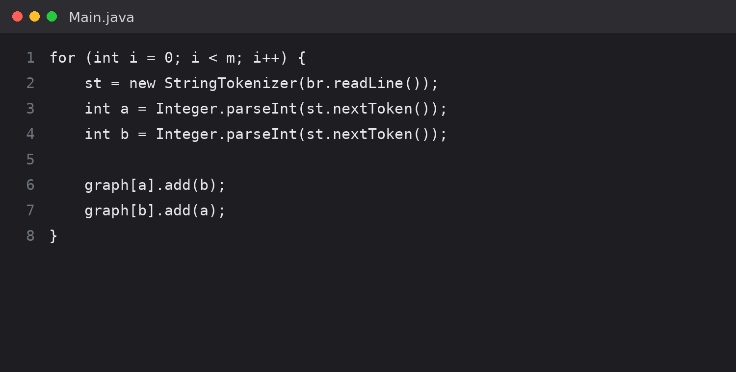
2 — Modelagem
Transformando a rede de computadores em um grafo
Modelagem das conexões
• O laço repete m vezes: uma vez por conexão
• a e b são os computadores conectados
• A conexão é inserida nos dois sentidos
graph[a].add(b) + graph[b].add(a) ⇒ grafo não direcionado.

Slide 4
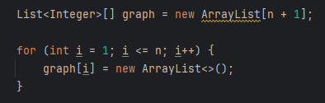
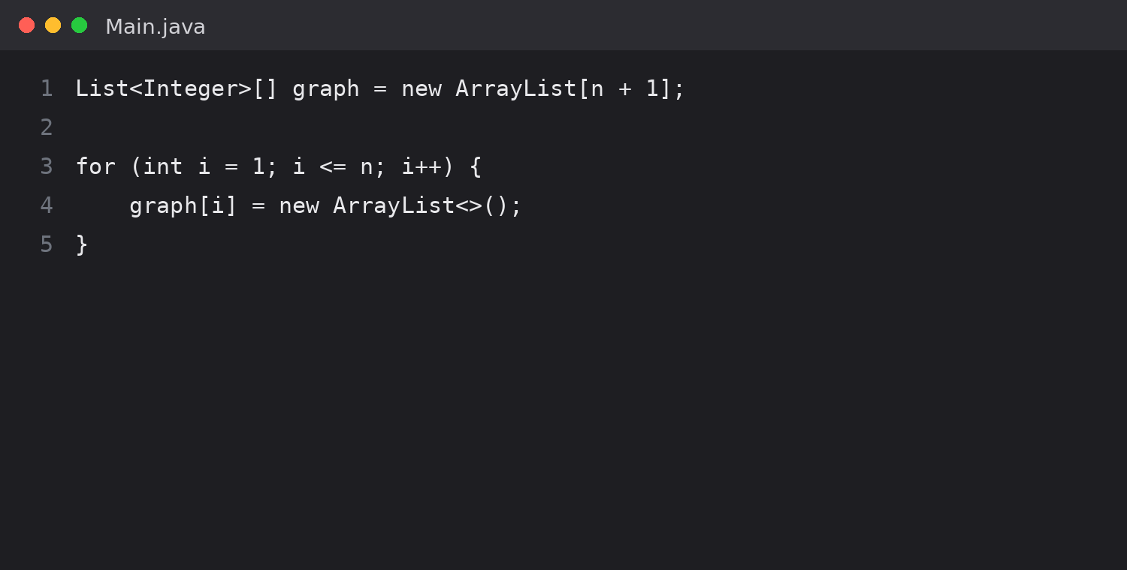
3 — Representação computacional
Lista de adjacência • eficiente para percorrer apenas conexões existentes
Representação computacional
• O grafo é armazenado por lista de adjacência
• Cada graph[i] guarda os vizinhos do vértice i
• n + 1 permite usar diretamente os índices 1 até n
A posição 0 fica sem uso para manter a mesma numeração do problema.

Slide 5
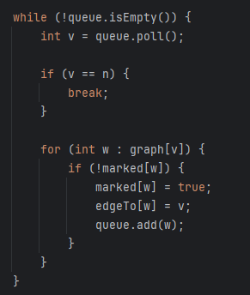
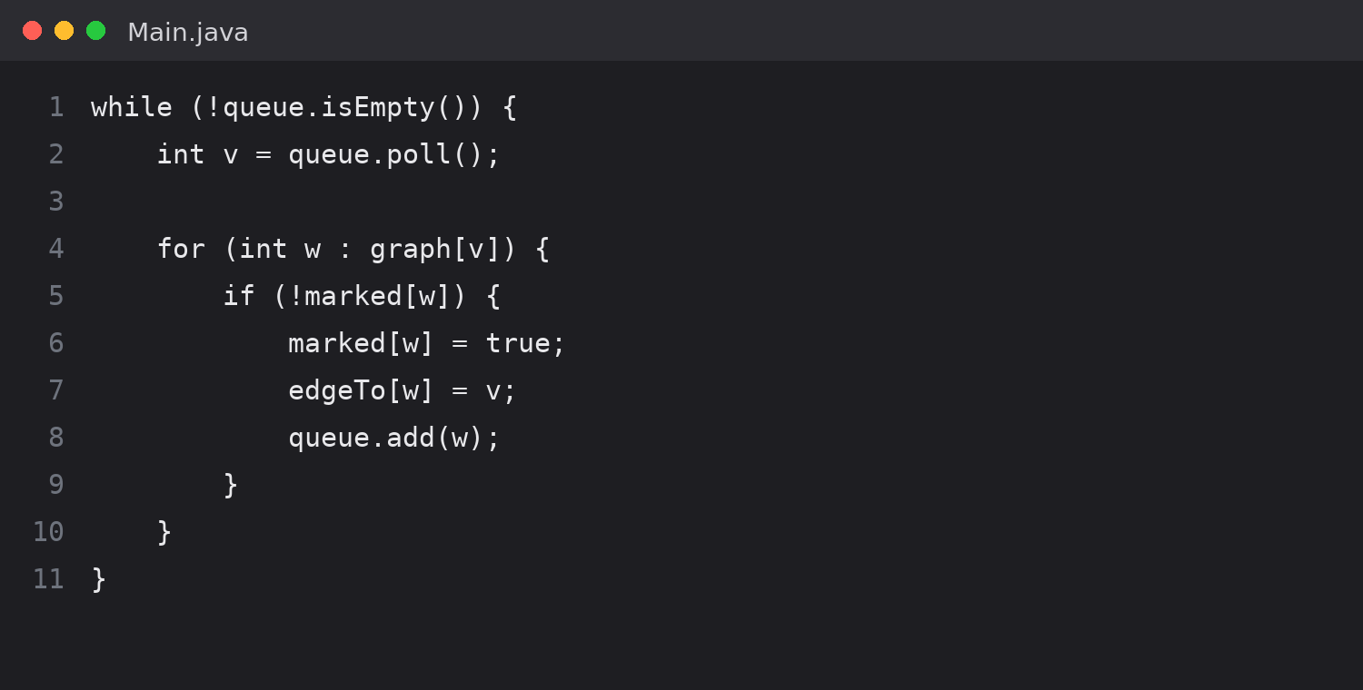
4 — DFS / BFS
A BFS foi escolhida porque o grafo é não ponderado e precisamos do menor caminho
Busca em largura — BFS
• queue.poll() retira o próximo vértice
• marked evita visitar o mesmo vértice novamente
• edgeTo guarda o predecessor
• queue.add(w) coloca o vizinho na fila
A BFS percorre por níveis e garante menor caminho em grafo não ponderado.

Slide 6
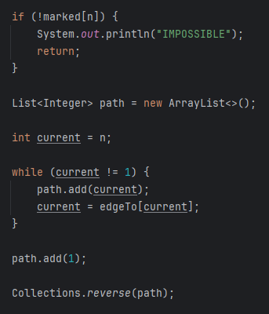
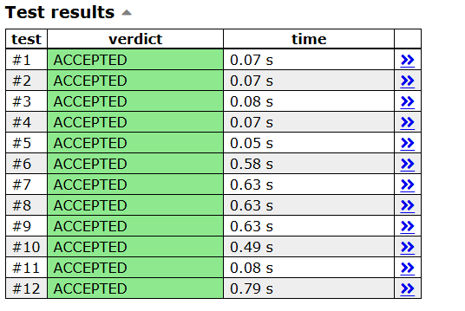
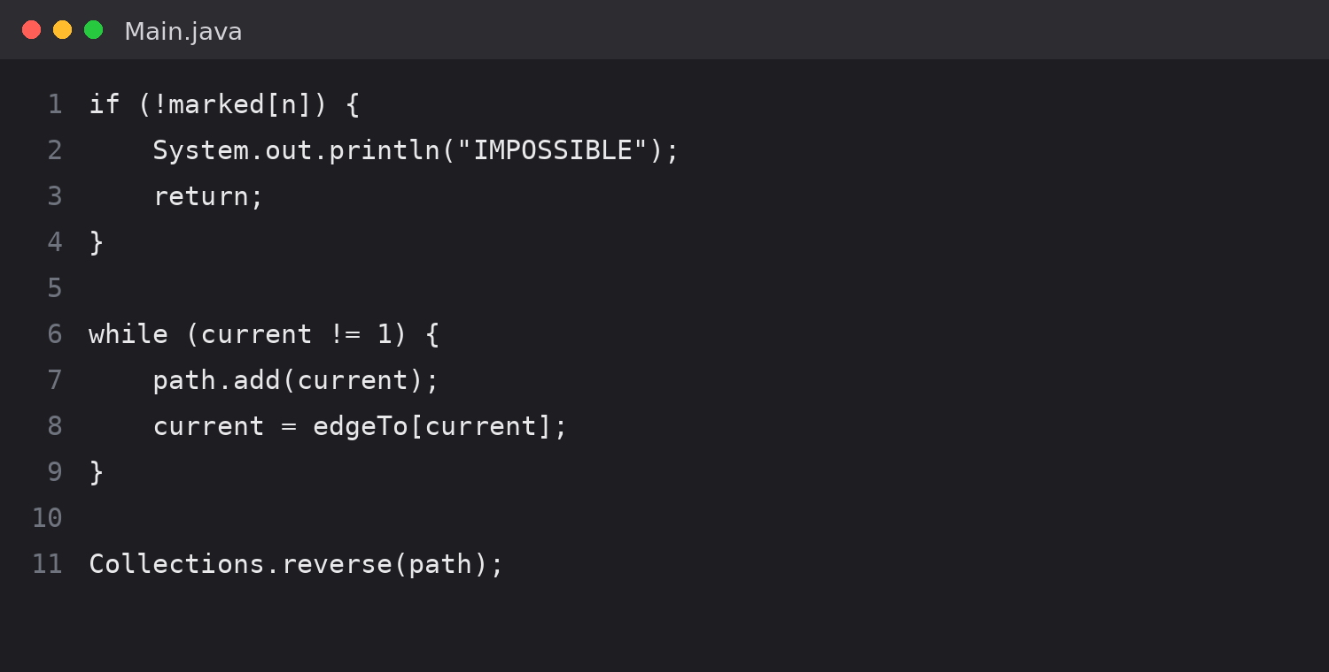
5 — Validação
Testes, complexidade e submissão no CSES
Reconstrução da resposta
• Se n não foi visitado: IMPOSSIBLE
• current começa no destino n
• edgeTo permite voltar pelos predecessores
• reverse coloca o caminho na ordem 1 → n
Exemplo: 5 ← 4 ← 1 ⇒ reverse ⇒ 1 → 4 → 5.

Slide 7
6 — Validação no CSES
Resultado da submissão oficial do Main.java
Resultado
✓ 12/12 testes
ACCEPTED
Complexidade
Tempo
O(V + E) = O(n + m)
Espaço extra
O(V) = O(n)
A submissão passou em todos os testes oficiais do problema Message Route.

